Slide 1


Slide 2


Slide 3
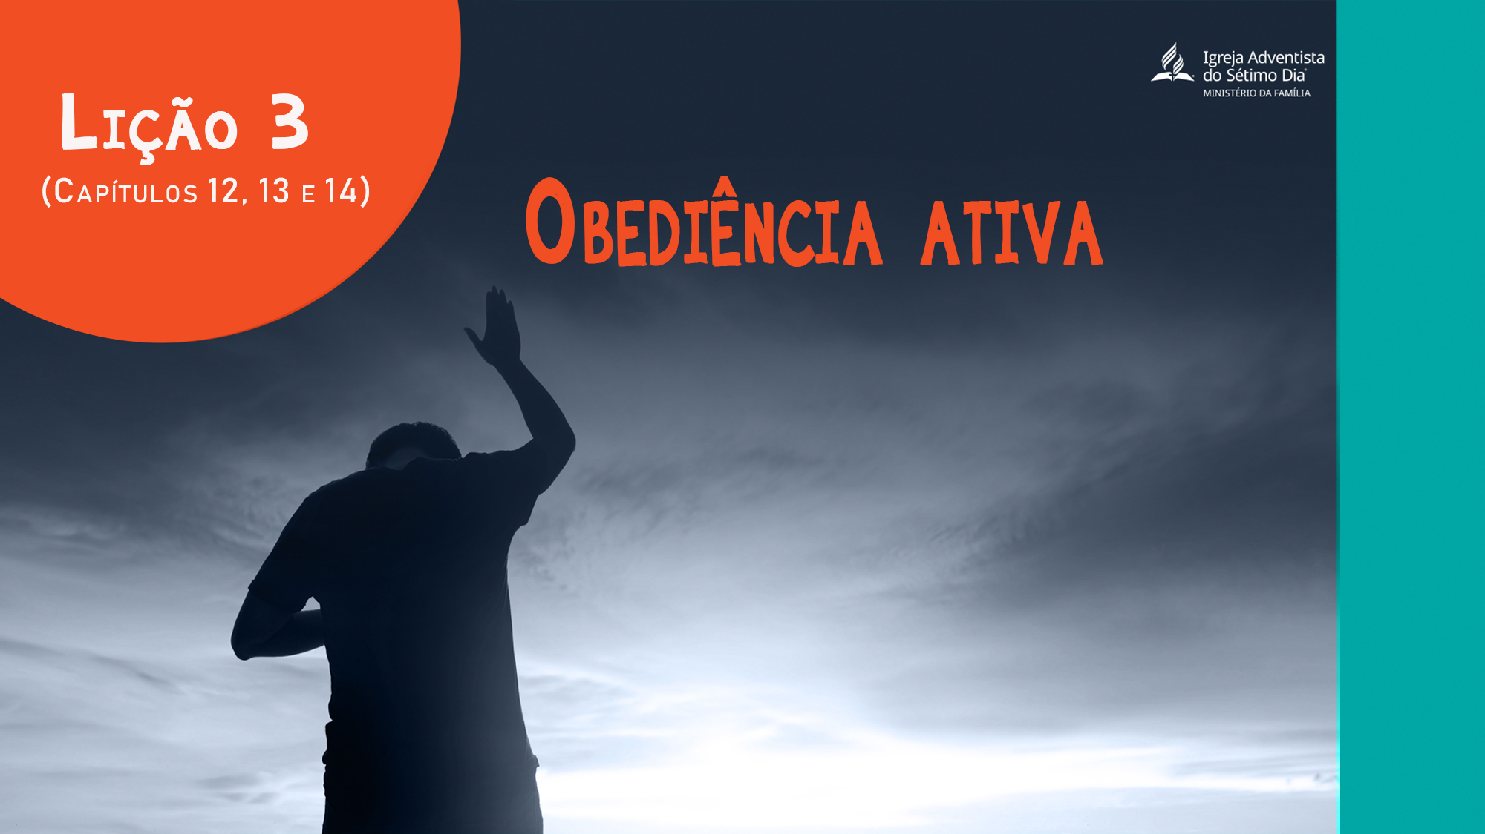

Slide 4

Quando o Universo foi criado e, em seguida, nosso planeta e a vida que nele existe, tudo estava em seu devido lugar. Deus era reconhecido como dono de tudo, e todas as criaturas tinham essa noção.

Slide 5
No entanto, o pecado mudou tudo, e o homem acabou se curvando às insinuações do enganador, permitindo que o lugar de Deus fosse ocupado por outros “deuses”. Sendo assim, entender quem é Deus passou a ser essencial na demonstração de nosso devido reconhecimento, fundamentado em princípios eternos, de que tudo que temos vem de Suas mãos.

Slide 6

Ao criar Adão e Eva, Deus os cercou de tudo que lhes poderia trazer felicidade. O que Ele ordenou a eles e ordena a nós também? (p. 46)
1
“Aqui se estabelece um princípio que se vê em todas as relações de Deus com os seres humanos. O Senhor colocou nossos primeiros pais no Jardim do Éden. Cercou-os de tudo que lhes poderia trazer felicidade e lhes ordenou que O _____________________ como o __________________ de todas as coisas.”
reconhecessem
DONO

Slide 7
Devemos ensinar nossos filhos pelo exemplo desde pequenos, sobre a importância do dízimo. Que atitudes devemos ter ao devolvê-lo? (p. 47)
2
“Como Abraão, deve-se dar o dízimo de tudo quanto se tem e de tudo o que se recebe. O dízimo fiel é a parte do Senhor. Retê-lo é roubar a Deus. Toda pessoa deve trazer______________ , ______________e _________________ os dízimos e ofertas à casa do tesouro do Senhor, pois, em fazê-lo, há uma bênção. Nenhuma segurança há em reter de Deus a parte que Lhe pertence.”
LIVRE
VOLUNTÁRIA
ALEGREMENTE

Slide 8
Como Deus faz provisão para a grande obra missionária da salvação? (p. 51)
3
“A grande obra missionária da salvação deve ser levada avante. Com o _________ e as ___________ e ____________, Deus fez ampla provisão para essa obra. Deseja que o ministério evangélico seja plenamente sustentado.”
DÍZIMO
DÁDIVAS
OFERTAS

Slide 9
Para aceitar nossas ofertas, o que Deus leva em consideração? (p. 52)
4
“Não é a grandeza da dádiva que torna a oferta aceitável a Deus, mas sim o ______________ do ______________ , o espírito de gratidão e o amor que ela expressa. Os pobres não devem pensar que, por serem tão pequenas, suas doações não sejam dignas de reconhecimento. Doem segundo sua capacidade, sentindo que são servos de Deus e que Ele vai aceitar sua oferta.”
PROPÓSITO
CORAÇÃO

Slide 10
O que as Escrituras exigem de todo cristão? (p. 53)
5
“As Escrituras exigem que os cristãos adotem um plano de ____________________________, que mantenha em constante exercício o interesse pela salvação de seus semelhantes.”
beneficência ativa

Slide 11
Para Deus, não importa a quantidade de dinheiro que se coloca no envelope. O que realmente importa para o Céu é a motivação que levou o cristão a depositar aquela quantia. Por isso, ao tratarmos de dízimos e ofertas, devemos começar pela real razão de se dizimar e ofertar: o reconhecimento de que Deus é o dono de tudo que possuímos. Esse reconhecimento pode também representar o nosso interesse em contribuir para a salvação de pessoas pelas quais Cristo morreu na cruz para salvar.

